Slide 1


Slide 2

Цели и задачи конкурса:
Повышение интереса к чтению детей и подростков
2. Формирование сообщества читающих детей
3. Расширение читательского кругозора детей
4. Возрождение традиций семейного чтения
5. Знакомство детей с современной детской и подростковой литературой
6. Повышение общественного интереса к библиотекам
7. Повышение уровня грамотности населения

Slide 3
Критерии оценки конкурса:
Выступления оцениваются по следующим параметрам:
- выбор текста произведения;
- грамотная речь;
артистизм исполнения;
глубина проникновения в образную систему и смысловую структуру текста. Оценка выступления участника осуществляется по 10-балльной шкале.

Slide 4
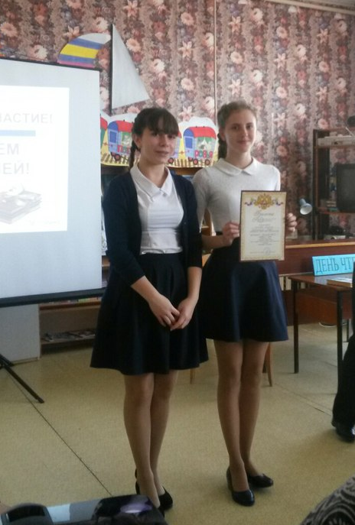
Победители конкурса «Живая классика» 2017 года
Черницына Лада, Исаева Дарья–
1 место
Мешалкин Иван – 1место
Шамарина Дарья – 2 место

Slide 5


Slide 6
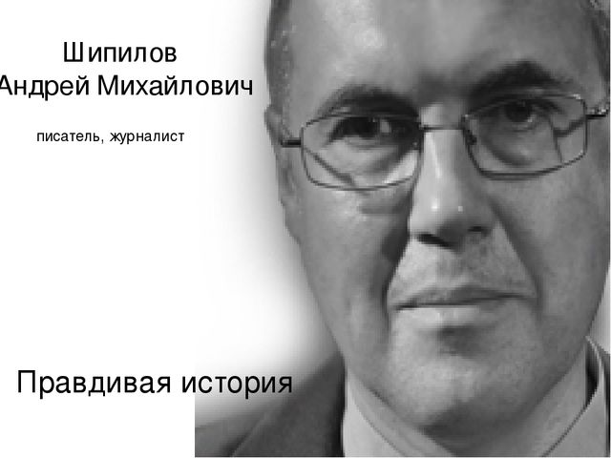

Slide 7


Slide 8


Slide 9


Slide 10
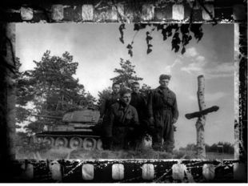

Slide 11


Slide 12
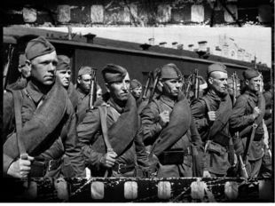

Slide 13
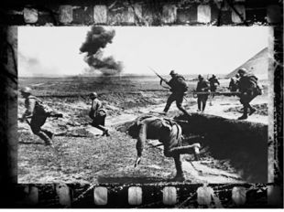

Slide 14
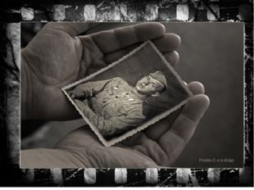

Slide 15
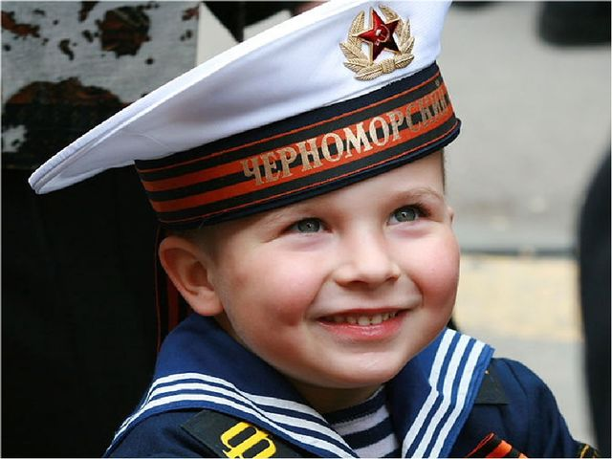

Slide 16


Slide 17


